Slide 1
Путешествие по стране Пионерия
Составила
Руководитель школьного музея
Мордовских Е.А.

Slide 2


Slide 3


Slide 4
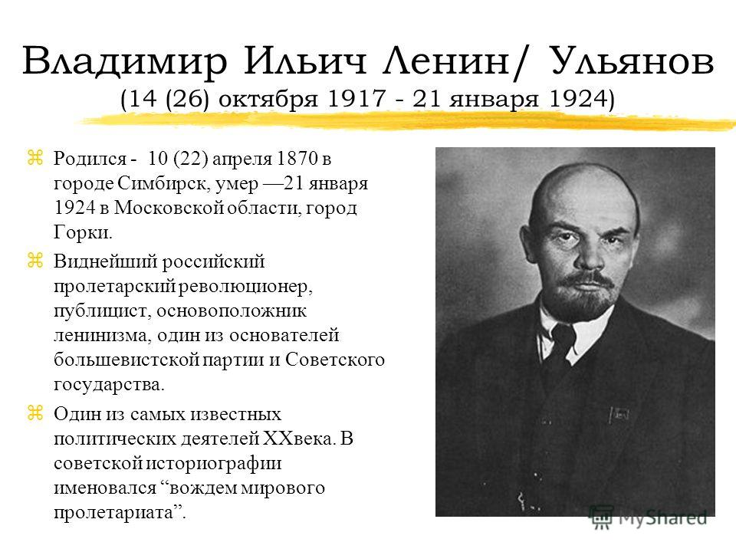

Slide 5


Slide 6


Slide 7


Slide 8


Slide 9


Slide 10


Slide 11
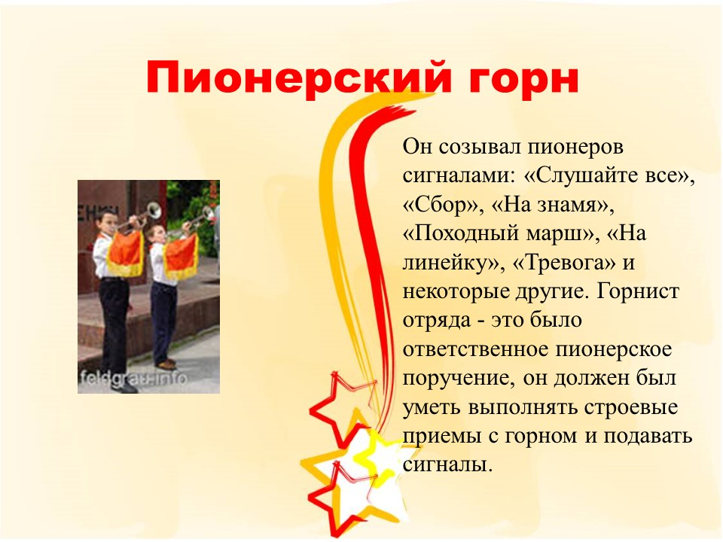

Slide 12
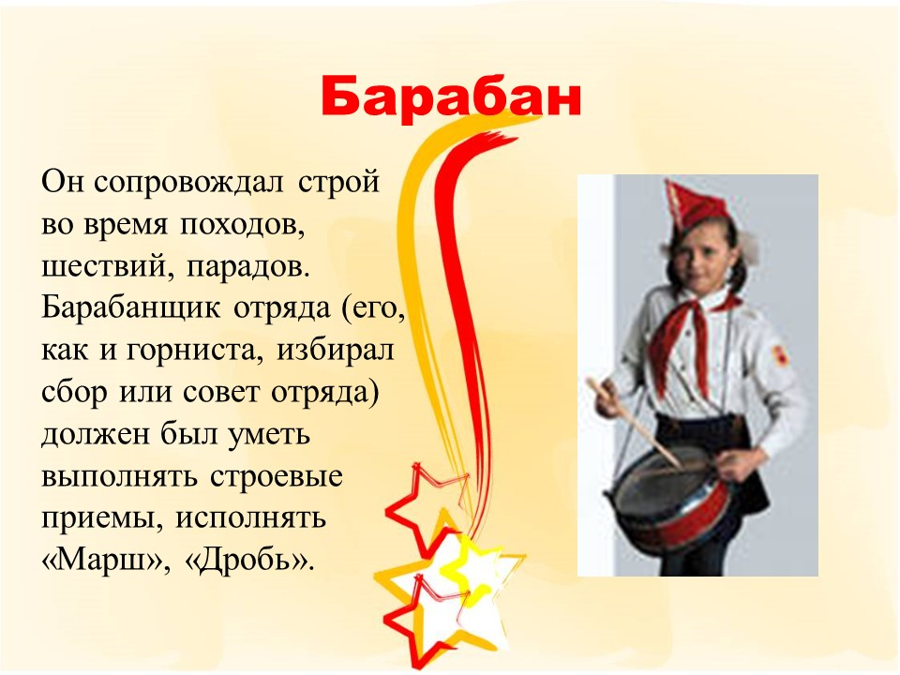

Slide 13


Slide 14
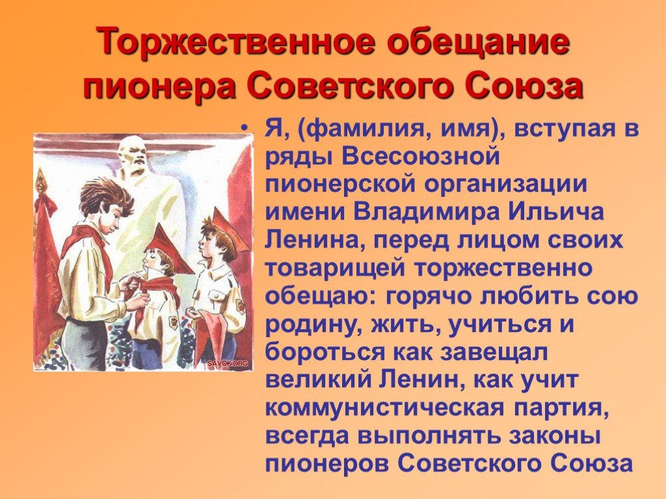

Slide 15


Slide 16


Slide 17


Slide 18
Вопросы
1. Какой день считается днем рождения пионерской организации?
2. Назовите законы пионеров?
3. Назовите символы и атрибуты пионерской организации?
4. В каком году вышел первый номер « пионерской правды»?
5. Какое событие положило начало тимуровскому движению?
6. Назовите пионеров , удостоенных звания Герой Советского Союза?

Slide 19
задание «Блиц-вопрос»
1. Доклад командира о готовности отряда.
4. Частица Красного Знамени, знак принадлежности к пионерской организации.
7. Приветствие пионера и знак его верности Отечеству.
2. Она — друг наш и товарищ, с ней нам в жизни веселей.
3. Символический рисунок, отображающий название и девиз отряда, дружины.
4. Звонкий брат барабана.
5. Вокруг него проходят самые интересные сборы, поют, играют и мечтают.
6. Организованное подразделение в пионерской организации.

Slide 20
задание «Символград» В этих словах перепутаны буквы. Прочтите эти слова и запишите. За каждое правильно названное слово команда получает 1 балл.
1. НРГО ________ 5.РАБАНАБ ____________
2. ЛАФГ ________ 6. СТУЛГАК ____________
3. МЯЗНА ________
4. ТЮЛАС________ 7. ЧОЗНАК ____________

Slide 21
задание «Пионерская азбука»
Из предложенных вариантов выбрать правильный вариант ответа:
1. Пионерское приветствие:
а) привет
б) салют
в) рукопожатие
2. Основной документ, по которому осуществляется деятельность пионерской организации:
а) положение
б) Устав
в) решение

Slide 22
3. Дело, которое даёт пионеру отряд:
а) направление
б) задание
в) поручение
4. Высший руководящий орган дружины (отряда):
а) сбор
б) слёт
в) собрание
5. Символ пионерской организации:
а) совет
б) галстук
в) барабан

Slide 23
6. Объединение пионеров всей школы:
а) коллектив
б) дружина
в) актив
7. Дела, передающиеся от поколения к поколению в течение длительного времени:
а) символика
б) ритуал
в) традиция
8. Что является основой пионерской организации?
а) звено
б) отряд
в) дружина

Slide 24
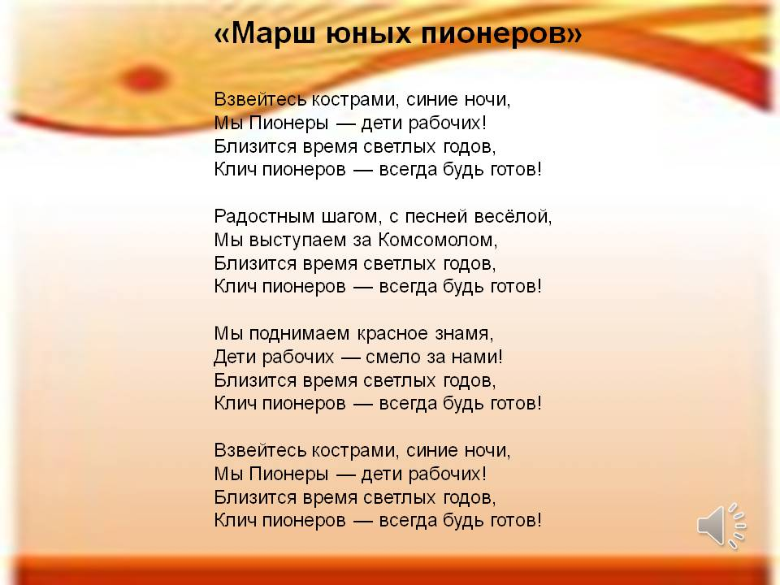

Slide 25
Копилка добрых дел
Давайте соберем Копилку добрых дел. Для вас задание: подумайте, какие добрые и полезные дела вы могли бы сделать для нашей школы, ветеранов, для нашего района.

Slide 26

Спасибо за внимание!

